Slide 1
razmnoževanje
Avtorja: Matic in Žiga
Mentor: Gašper Klemenčič
Razred: 7.a
Datum: 14.2.2022

Slide 2
Nespolno razmnoževanje
Nespolno razmnoževanje je način razmnoževanja, ki ne vključuje mejoze, zmanjšanja plodnosti ali oploditve. Natančnejši izraz za nespolno razmnoževanje je agamogeneza, saj pri njem ne pride do zlivanja gamet. Hčerinski osebek ima pri tem načinu samo enega starša, genetsko gledano je njegov klon.
https://www.youtube.com/watch?v=i9zj9V8OWRk&ab_channel=FuseSchool-GlobalEducation

Slide 3
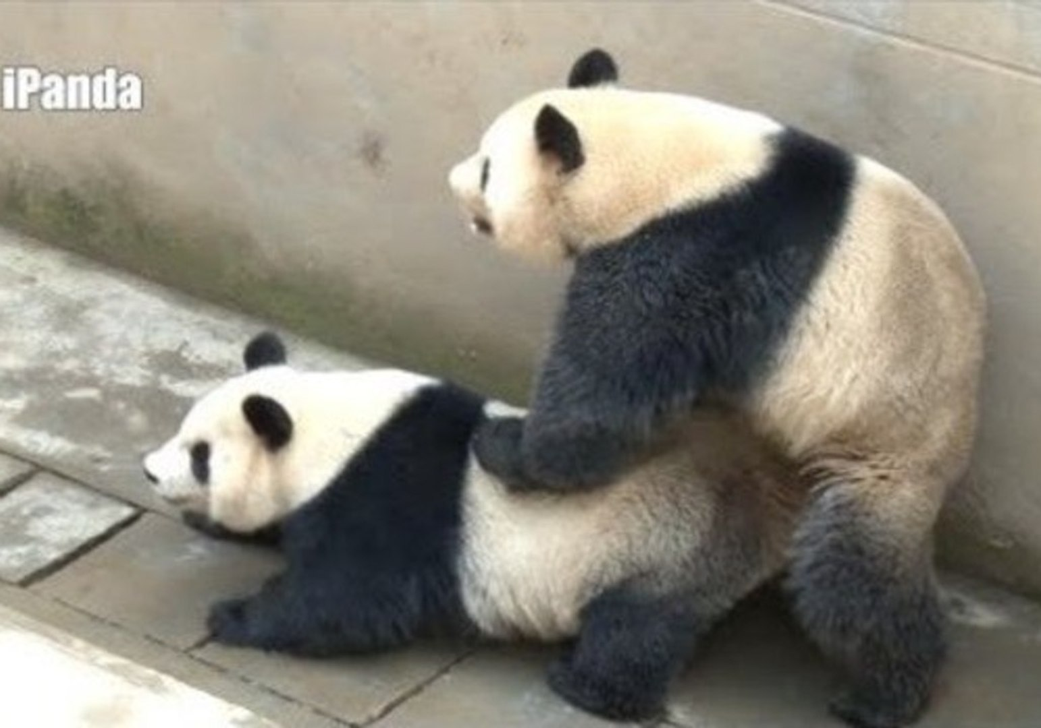
Spolno razmnoževanje
Spolno razmnoževanje je način razmnoževanja, pri katerem se kombinira genski zapis staršev ob nastanku potomcev. Posledica tega je, da nima noben potomec povsem enakega genotipa kot katerikoli izmed staršev, to pa povečuje genetsko diverziteto.

Slide 4
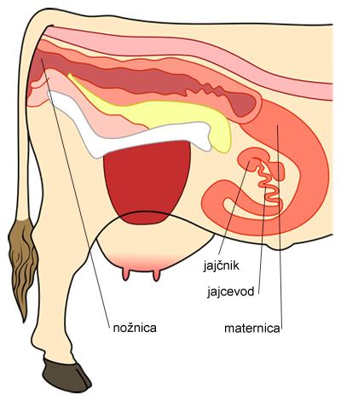
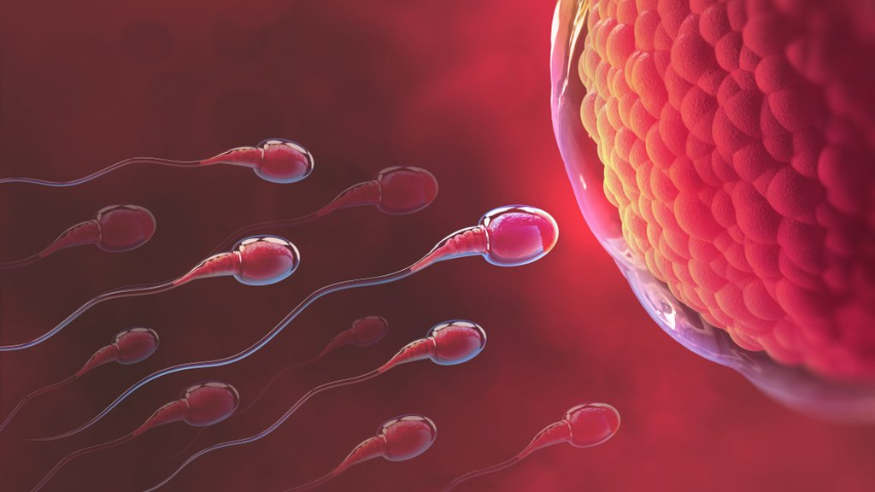
kje nastajajo spolne celice
Jajčece ali jájčna célica (lat. ovum) je ženska haploidna spolna celica (gameta). Nastane v procesu oogeneze v ženskih spolnih žlezah. Vsebuje celotno dednino, ki se prenese na potomca s strani matere. Jajčeca sesalcev je prvi odkril Karl Ernst von Baer leta 1826.

Slide 5
Kaj so spolne celice
Spolne celice
Gametogeneza je proces nastajanja in dozorevanje gamet - spolnih celic.
Pri ljudeh so spolne celice (gamete) dveh vrst. Negibljive in velike so ženske jajčne celice (ovum), majhni in dobro gibljivi pa so moški spermiji. Spolne celice dozorevajo v spolnih žlezah, v jajčnikih nastajajo jajčne celice, v modih pa spermiji. Po oploditvi ali združitvi jajčne celice in spermija nastane zigota, iz katere se razvije nov organizem.

Slide 6
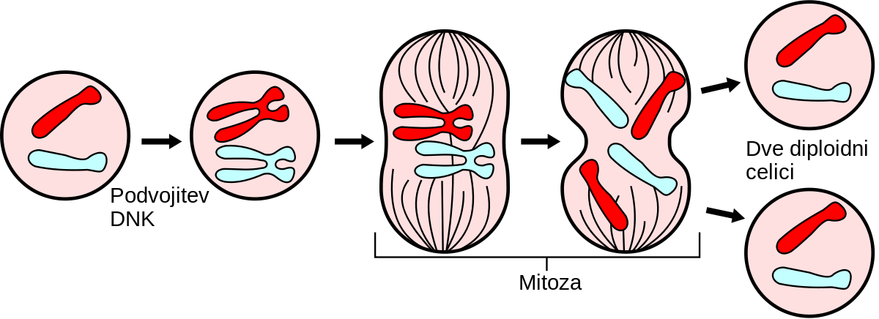
Kaj so telesne celice
Haploidija ali haploidnost je lastnost celic in organizmov, katerih genski zapis sestavlja enojni komplet kromosomov (enojno garnituro avtosomov in en spolni kromosom).

Slide 7
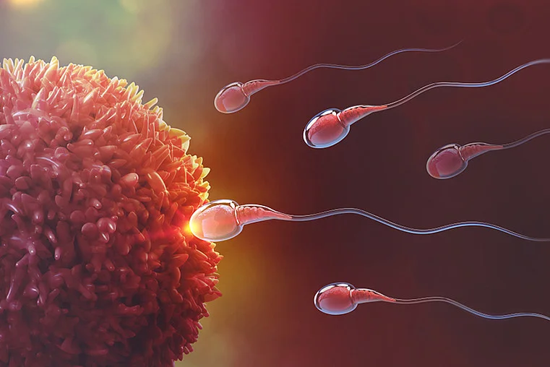
oploditev
Oploditev (s tujko fertilizacija ali singamija) je v biološkem smislu nastanek novega organizma z združitvijo dveh gamet v zigoto, čemur sledi razvoj zarodka. Najbolj znan primer je združitev semenčice in jajčeca pri nekaterih živalih in človeku.

Slide 8
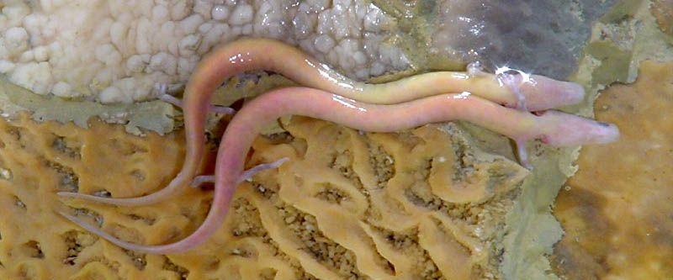
Kako dvorijo različni organizmi
Paščipalci ali psevdoškorpijoni (znanstveno ime Pseudoscorpiones) so red majhnih pajkovcev, v katerega uvrščamo okrog 3.300 danes živečih opisanih vrst.[

Slide 9
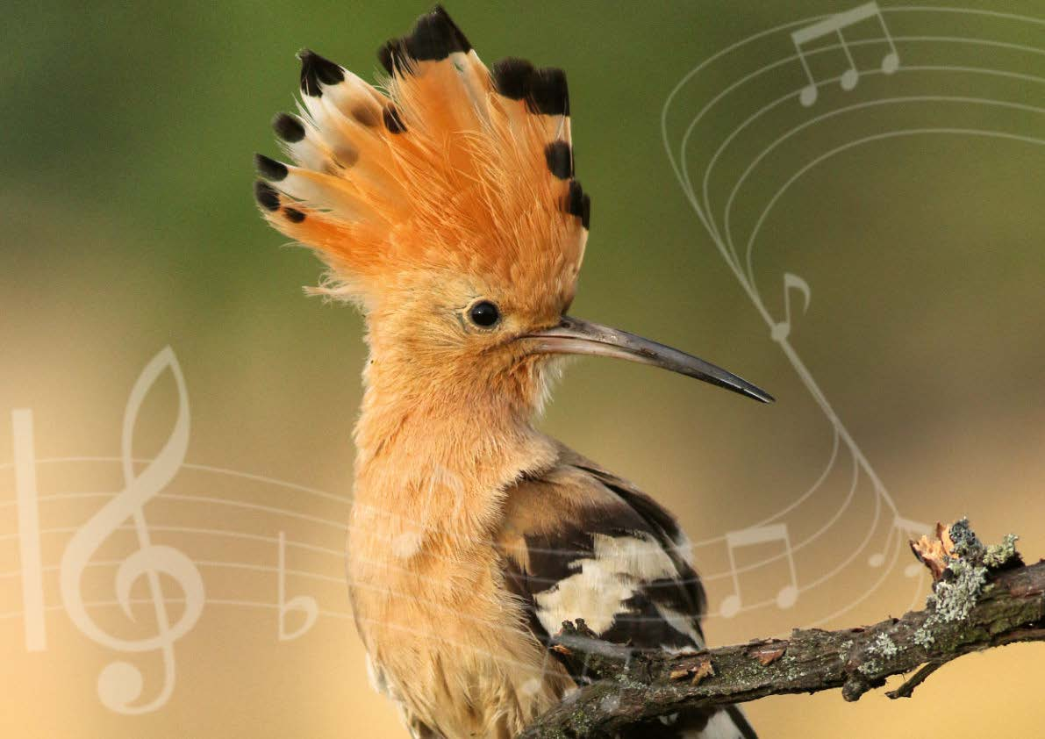
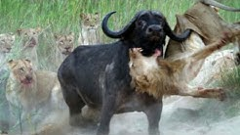
Različne značilnosti organizmov
Vrsta (latinsko species) je v biologiji ena od osnovnih biodiverzitetnih kategorij. Vrsta na splošno sestoji iz vseh posameznih organizmov naravne populacije, ki so se zaradi razmeroma recentnega skupnega prednika med seboj sposobni ploditi ter imajo na splošno podoben izgled, značilnosti in dedne lastnosti.

Slide 10
S katerimi privabljajo partnerje

